Slide 1
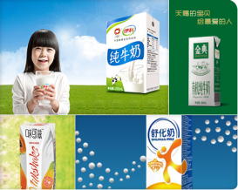

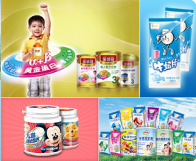
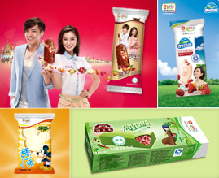
内蒙古伊利实业集团股份有限公司
大数据平台建设 – 奶酪事业部
奶酪事业部
2019年1月

Slide 2

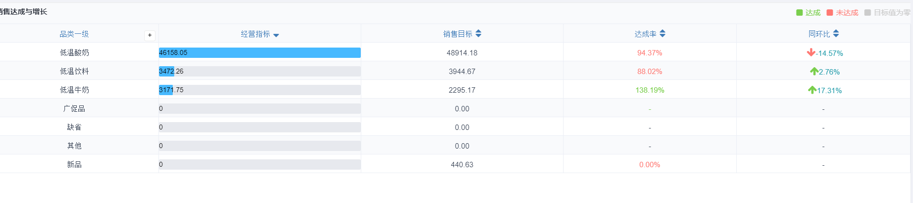
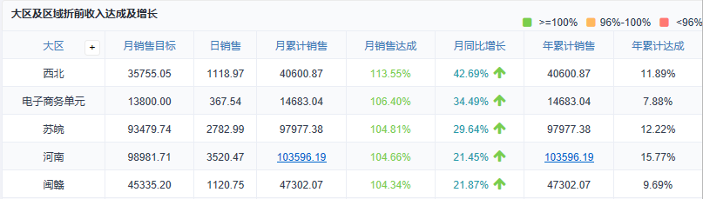

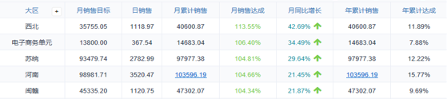
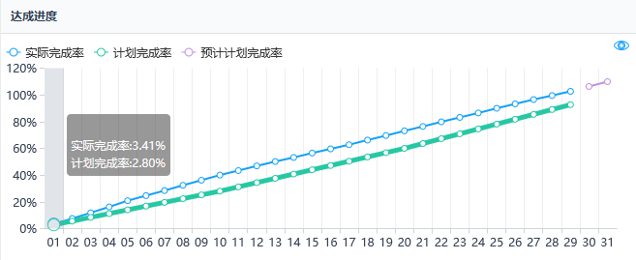
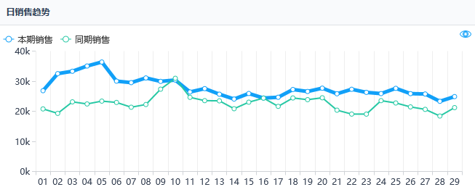
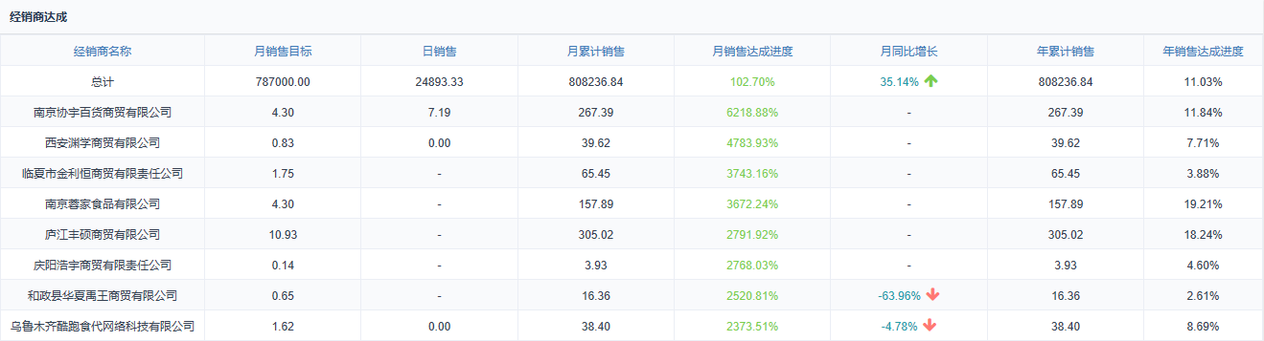
集团
液态奶
奶粉
酸奶
冷饮
健康饮品
奶酪
首页 / 奶酪/ 总览 /产品销售日达成总览
时间（日）
确定
表1
品牌达成与增长
区域达成与增长
子品牌
品项
表2
表3
表4
表5
表6
凯捷团队
Notes:
关注

Slide 3
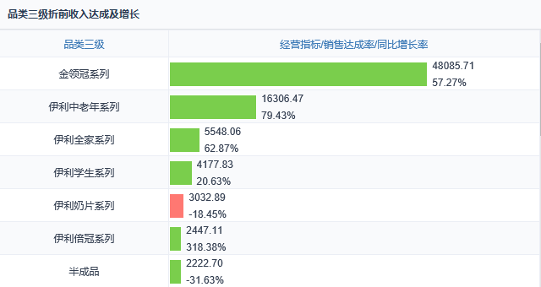

Slide 4
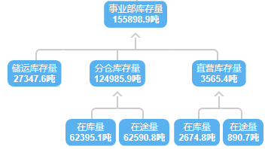
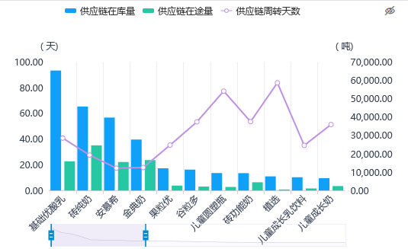
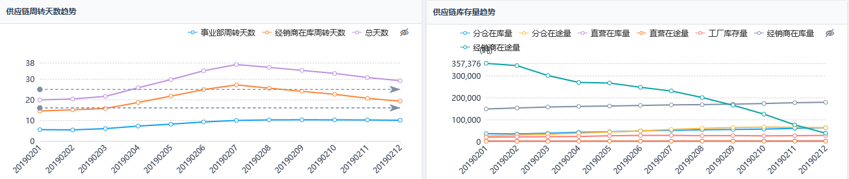
集团
液态奶
奶粉
酸奶
冷饮
健康饮品
奶酪
首页 / 奶酪/ 事业部库存总览
确定
事业部库存周转天数趋势
事业部库存量趋势

Slide 5
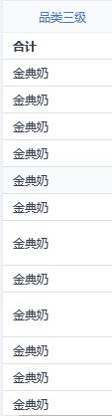
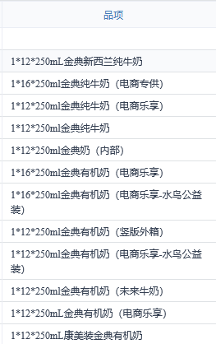
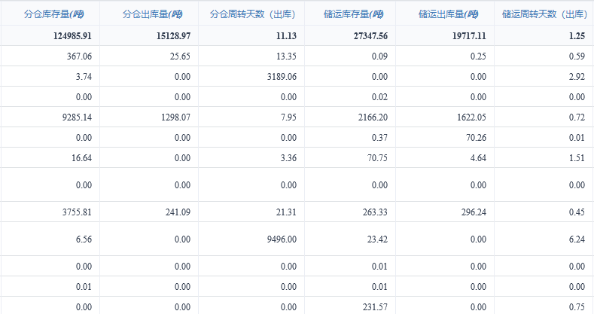
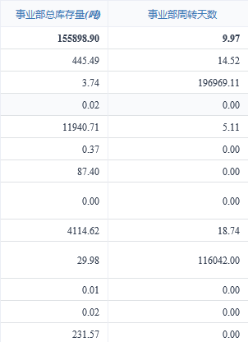
集团
液态奶
奶粉
酸奶
冷饮
健康饮品
奶酪
首页 / 奶酪/ 事业部库存总览
确定

